Slide 1
AJAX-2

Slide 2
内容概要
AJAX跨域
GET与POST
JSONP跨域

Slide 3
跨域
跨域可以简单的理解为从一个域名访问另一个域名，出于安全考虑，浏览器不允许这么做。
https://www.baidu.com/
跨域
http://www.qq.com/
img、script、iframe等元素的src属性可以直接跨域请求资源

Slide 4
ajax 跨域
ajax跨域
1. 可以让服务器去别的网站获取内容然后返回页面
2. 给页面的ajax一个url，ajax把这个url传给服务器，由服务器去访问跨域地址

Slide 5
GET与POST区别
GET：
  更常用，更方便
  性能好
  明文发送数据，没有POST安全
  传输数据大小有限制：数据通过URL传递，但是URL有一定长度限制。
POST：
  使用相对较少
  性能只有GET的1/3左右
  比GET稍微安全一点
  没有传输数据大小限制

Slide 6
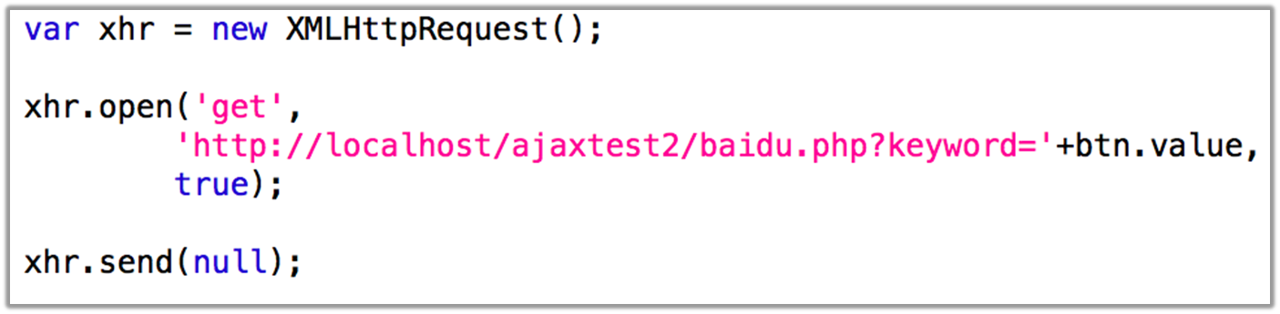
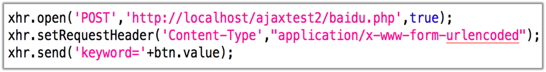
使用POST
GET的写法：
POST的写法：
xhr.setRequestHeader("Content-type","application/x-www-form-urlencoded");

Slide 7
使用场景
接口允许用哪个就用哪个
接口两个都允许，首选用get
当遇到需要传递密码等私密信息的时候，选择POST

Slide 8
jsonp 跨域
jsonp跨域
jsonp就是利用script标签的跨域能力请求资源
既然叫jsonp，显目的还是json，而且是跨域获取
利用js构造一个script标签，把json的url赋给script的scr属性，把这个script插入到dom里，让浏览器去获取
最终获得一个类似这样的数据：
callback({"name":"Jack","from":"加勒比海"})
callback是页面存在的回调方法，参数就是想得到的json
回调方法要遵从服务端的约定一般是用 callback 或者 cb

Slide 9
练习
阅读接口（API）说明，练习跨域请求数据

Slide 10
谢 谢

